Slide 1
Сетевой этикет
Подготовила: Бокова Светлана, АВБ-12

Slide 2

Что такое сетевой этикет?
Сетевой этикет - это несложные правила, которые придумали люди, много общающиеся друг с другом через интернет. Он нужен для того, чтобы всем - и опытным пользователям, и новичкам было в равной мере комфортно общаться между собой.

Slide 3
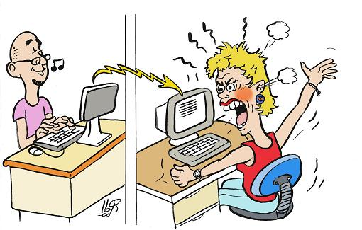
Прежде всего нельзя делать тех вещей , которые не поощряются в любом цивилизованном обществе
употреблять ненормативную лексику;
разжигать национальную рознь;
оскорблять людей;
воровать;
умышленно пытаться что-то сломать;
И так далее

Slide 4
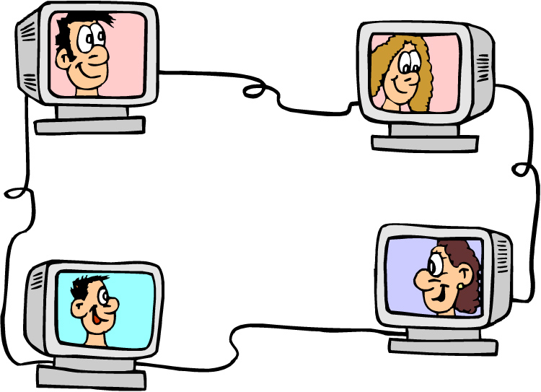
Помните, что Вы говорите с человеком.
Не делай другим того, чего не хочешь получить от них сам. Отстаивайте свою точку зрения, но не оскорбляйте окружающих.
И еще одна причина, по которой следует быть вежливым в Сети. Когда Вы связываетесь с кем-либо в киберпространстве, помните, что Ваши слова фиксируются.

Slide 5

Придерживайтесь тех же стандартов поведения, что и в реальной жизни.
В реальной жизни большинство из нас подчиняется законам, иногда из-за ограничений, иногда из-за опасений быть пойманным. Стандарты поведения могут отличаться в разных точках виртуального пространства, однако, они не более мягкие, чем в реальной жизни.

Slide 6

Помните, где Вы находитесь в киберпространстве.
То, что без колебаний принимается в одном месте, могут посчитать за грубость в другом. Оказавшись в новой области виртуального пространства, сначала осмотритесь. Потратьте время на изучение обстановки - послушайте, как и о чем говорят люди. После этого вступайте в разговор.

Slide 7

Уважайте время и возможности других.
Когда Вы посылаете электронную почту или отправляете сообщение в конференцию, Вы фактически претендуете на чье-то время.
Понятие "возможности" включает в себя пропускную способность канала, по которому происходит связь и физическую емкость носителей информации на удаленном компьютере. Прежде, чем Вы отправите свое письмо, подумайте, действительно ли получатели нуждаются в нем.

Slide 8

Сохраняйте лицо.
Используйте преимущества анонимности.
В Сети никто не осудит Вас за цвет кожи, глаз, волос, за Ваш вес, возраст или манеру одеваться.
Однако Вас будут оценивать по тому, как Вы пишете. Осмысливайте содержание Вашего письма. . Недостоверная информация способна вызвать целый шквал эмоций в Сети. Кроме того, убедитесь, что Ваши послания ясны и логически выдержанны.

Slide 9

Помогайте другим там, где Вы это можете делать.
Почему задавать вопросы в виртуальном пространстве эффективно? Потому что Ваши вопросы читают многие люди, знающие на них ответ. Если Вы и сам - эксперт, то можете сделать больше. В группе, в которой отсутствует список ответов на наиболее часто задаваемые вопросы, попробуйте написать такой. Обмен опытом - увлекательное занятие. Это древняя и славная традиция Сети.

Slide 10
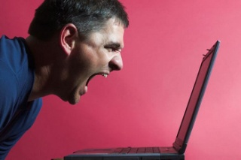
Не ввязывайтесь в конфликты и не допускайте их.
Флеймы (flames) - это эмоциональные замечания, часто высказанные без учета мнения других участников разговора. Это сообщения, где такт - не самое главное, а цель - вызвать реакцию пользователей. "Запрещает ли сетевой этикет флеймы? Не совсем. Флеймы могут доставлять удовольствие, как сочинителям, так и читателям. Но могут буквально захватить конференцию и разрушить дружескую обстановку.

Slide 11
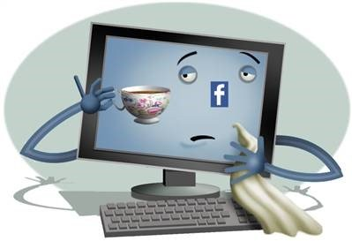
Уважайте право на частную переписку.
Неуважение к тайне переписки - не только знак плохих манер. Подобные эксперименты могут стоить Вам репутации.

Slide 12
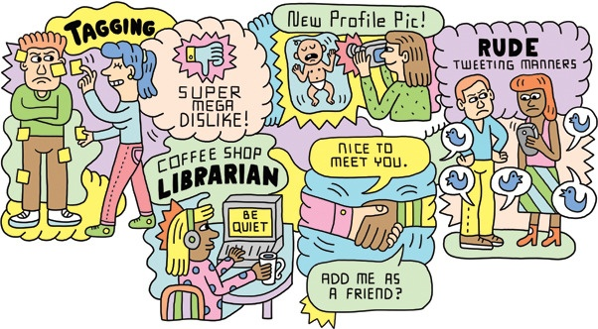
Не злоупотребляйте своими возможностями.
Некоторые люди в виртуальном пространстве чувствуют себя профессионалами. Это асы в каждой сетевой игре, эксперты в каждом офисе и системные администраторы системы.
Обладая более широкими знаниями или имея в руках более широкие полномочия, эти люди автоматически получают преимущество.

Slide 13
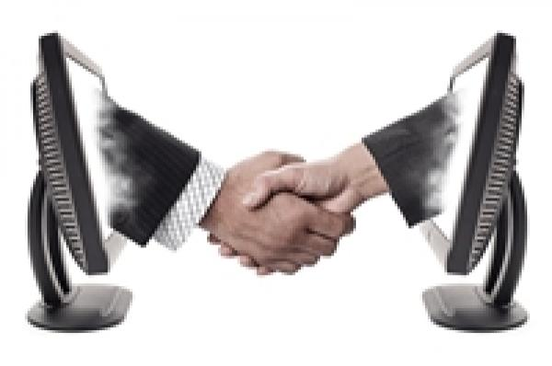
Учитесь прощать другим их ошибки.
Каждый когда-то был новичком. Поэтому когда кто-то допускает ошибку - будь это опечатка в слове, неосторожный флейм, глупый вопрос или неоправданно длинный ответ - будьте к этому снисходительны. Если же Вы решили обратить внимание пользователя на его ошибку, сделайте это корректно и лучше не в конференции, а в частном письме.

Slide 14
Источники
1.http://www.fio.vrn.ru/2005/6/7.htm
2. http://etiket.jimdo.com/современный-этикет/сетевой-этикет/

Slide 15
Спасибо За внимание!

